Slide 1
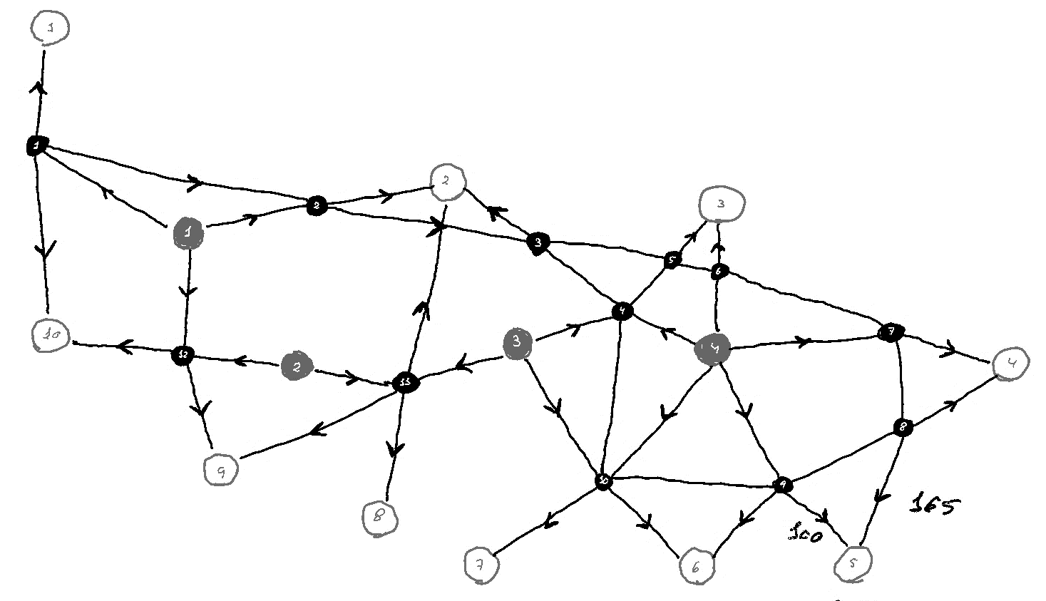
An Analysis Tool for Water Supply Management
1º projeto de Desenho de Algoritmos
Faculdade de Engenharia da Universidade do Porto
Grupo 163:
Maria Rabelo (up202000130@up.pt)
Guilherme Matos (up202208755@up.pt)
João Ferreira (up202208393@up.pt)
CREDITS: This presentation template was created by Slidesgo, and includes icons by Flaticon, and infographics & images by Freepik.

Slide 2


Implementação
Valida ficheiros e chama os construtores por ordem (CSV → Data → Runtime)
Cities.csv
Armazena o grafo e calcula as estatísticas
Lê comandos e apresenta os resultados no ecrã
Parser concreto para ficheiros .csv
main.cpp
Pipes.csv
CSV
Data
Runtime
Informação armazenada em cada vértice
Biblioteca dada pela cadeira
Biblioteca genérica para parsear uma qualquer string.
Reservoir.csv
Graph.h
Info
Stations.csv
Parser

Slide 3
Representação em grafo
Graph<Info> g
Graph
Info
Versão levemente modificada da biblioteca dada pela cadeira:
Graph::addEdge() e addBidirectionalEdge() recebem apontadores a vértices em vez do seu conteúdo
Kind | Dados
Reservoir | Capacidade, Nome, Município
Pump | ---
City | Procura, Cidade, População
uint16_t id
(Kind + id = Code)

Slide 4
Interface
Welcome to Water Supply Management.
Type 'help' to learn more.
> invalid command
[ERROR] The command 'invalid command' is invalid.
[INFO] Type 'help' to see the available commands.
> help
Available commands:
quit
Quits this program.
help
Prints this help.
count
Number of cities, reservo...
maxFlowCity [cityId]
Maximum amount of water ...
needsMet
Cities with not enough fl...
...
REPL: semelhante ao terminal;
Contém mensagens de erro e avisos;
Runtime trata de verificar os comandos e os argumentos do utilizador.

Slide 5
maxFlowCity
> maxFlowCity 1
C_1: 18
> maxFlowCity
C_10: 76
C_9: 59
C_8: 89
C_7: 225
C_6: 664
C_5: 295
C_4: 137
C_3: 46
C_2: 34
C_1: 18
Max flow of the network: 1643
O(R) | O(C) Criar “SuperSource” e “SuperSink”
O(V * E²) Executar Edmonds-Karp
O(C * N) Calcular fluxo máximo de cada cidade
O(V) Remover vértices auxiliares
V | Nº de vértices
E | Nº de arestas
C | Nº de cidades
R | Nº de reservatórios de água
N | Nº de arestas que ligam a uma cidade

Slide 6
needsMet
> needsMet
Cities with not enough flow for their demand:
C_6: -76 (Flow: 664/740)
O(R) | O(C) Criar “SuperSource” e “SuperSink”
O(V * E²) Executar Edmonds-Karp
O(C * N) Calcular fluxo máximo de cada cidade em défice
O(V) Remover vértices auxiliares
V | Nº de vértices
E | Nº de arestas
C | Nº de cidades
R | Nº de reservatórios de água
N | Nº de arestas que ligam a uma cidade

Slide 7
balanceLoad
> balanceGraph
Average: 96.7561 -> 96.7561
Variance: 25373.1 -> 13079.6
Max difference: 561 -> 332.29
O(V E²) Fluxo máximo inicial (Edmonds-Karp)
O(E) Métricas iniciais
A cada iteração (10x):
O(E log E) Ordenar arestas por diferença
O(E²) Redistribuir fluxo entre arestas
V | Nº de vértices
E | Nº de arestas

Slide 8
rm reservoir
> rm reservoir 4
The following cities would be affected:
C_6: Old: 664, New: 475
C_5: Old: 295, New: 100
C_4: Old: 137, New: 136
> rm reservoir
[WARNING] There is not any redundancy in the network!
O(V * E²) Executar Edmonds-Karp (estilo maxFlowCity)
O(1) Desativar vértice
O(V * E²) Executar Edmonds-Karp (estilo maxFlowCity)
O(1) Ativar vértice
O(C) Filtrar cenários
V | Nº de vértices
E | Nº de arestas
C| Nº de cidades

Slide 9
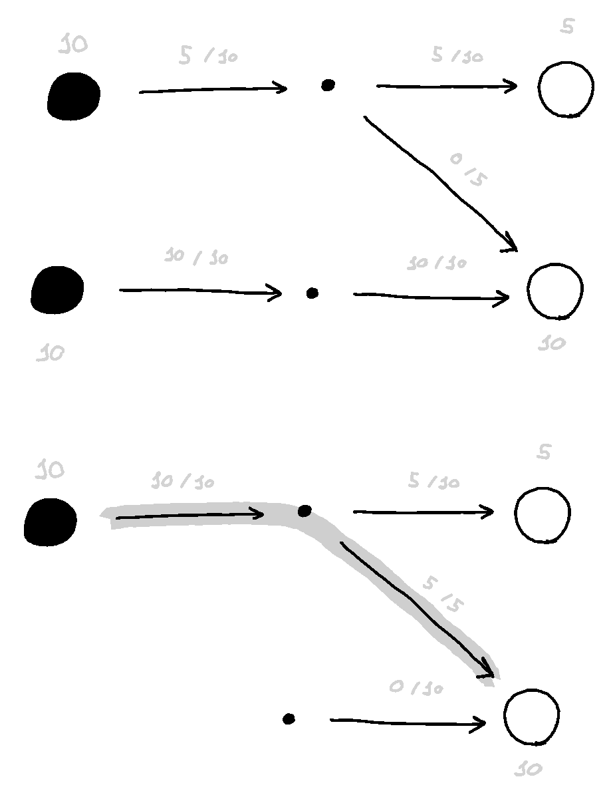
rm reservoir: Otimização
Problema: Ao remover um reservatório, nem todas as cidades poderão ser afetadas. Recalcular o fluxo máximo novamente pode ser redundante.
Solução: 1. Remover o vértice e suas arestas; 2. Remover o fluxo originado por este vértice; 3. Procurar "augmenting paths", se aplicável, reutilizando os valores da procura inicial.

Slide 10
rm pump
> rm pump 1
The following cities would be affected:
C_10: Old: 76, New: 50
C_6: Old: 664, New: 625
C_5: Old: 295, New: 278
C_1: Old: 18, New: 0
> rm pump
[WARNING] There is not any redundancy in the network!
O(V * E²) Executar Edmonds-Karp (estilo maxFlowCity)
O(1) Desativar vértice
O(V * E²) Executar Edmonds-Karp (estilo maxFlowCity)
O(1) Ativar vértice
O(C) Filtrar cenários
V | Nº de vértices
E | Nº de arestas
C| Nº de cidades

Slide 11
rm pipe
> rm pipe PS_1 C_1
Impact of removing Pipeline from PS_1 to C_1:
City | Old Flow | New Flow | Difference
C_6 | 664 | 682 | +18
C_1 | 18 | 0 | -18
> rm pipe
Removable pipelines without impact:
R_4 to PS_7
R_4 to PS_10
R_3 to PS_11
R_1 to PS_12
PS_10 to PS_9
PS_4 to PS_5
Found +6 pipelines that won't affect the flow.
O(V * E²) Executar Edmonds-Karp (estilo maxFlowCity)
O(E) Ativar todas as arestas
O(V * E³) Para cada aresta, desativar, calcular fluxo máximo e ativar
V | Nº de vértices
E | Nº de arestas

